Slide 1
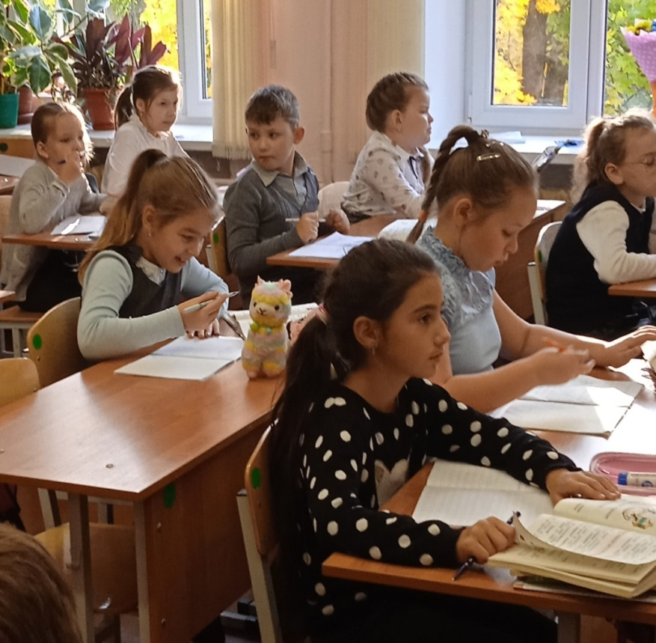
ФУНКЦИОНАЛЬНАЯ ГРАМОТНОСТЬ школьников в контексте оценки качества образования

Slide 2
НОРМАТИВНЫЕ ДОКУМЕНТЫ
ФЕДЕРАЛЬНАЯ СЛУЖБА ПО НАДЗОРУ В СФЕРЕ ОБРАЗОВАНИЯ И НАУКИ № 590
МИНИСТЕРСТВО ПРОСВЕЩЕНИЯ РОССИЙСКОЙ ФЕДЕРАЦИИ № 219
ПРИКАЗ от 6 мая 2019 года
«ОБ УТВЕРЖДЕНИИ МЕТОДОЛОГИИ И КРИТЕРИЕВ
ОЦЕНКИ КАЧЕСТВА ОБЩЕГО ОБРАЗОВАНИЯ В ОБЩЕОБРАЗОВАТЕЛЬНЫХ
ОРГАНИЗАЦИЯХ НА ОСНОВЕ ПРАКТИКИ МЕЖДУНАРОДНЫХ ИССЛЕДОВАНИЙ
КАЧЕСТВА ПОДГОТОВКИ ОБУЧАЮЩИХСЯ»
Во исполнение Указа Президента Российской Федерации от 7 мая 2018 г. № 204 "О национальных целях и стратегических задачах развития Российской Федерации на период до 2024 года" (Собрание законодательства Российской Федерации, 2018, № 20, ст. 2817; 2018, № 30, ст. 4717) и в соответствии с пунктом 1.9 федерального проекта "Современная школа" национального проекта "Образование", утвержденного протоколом от 24 декабря 2018 г. № 16 президиума Совета при Президенте Российской Федерации по стратегическому развитию и национальным проектам, приказываем:
1. Утвердить Методологию и критерии оценки качества общего образования в общеобразовательных организациях на основе практики международных исследований качества подготовки обучающихся

Slide 3
НОРМАТИВНЫЕ ДОКУМЕНТЫ
МИНИСТЕРСТВО ПРОСВЕЩЕНИЯ РОССИЙСКОЙ ФЕДЕРАЦИИ
ПИСЬМО от 26 января 2021 г. N ТВ-94/04
«ОБ ЭЛЕКТРОННОМ БАНКЕ ТРЕНИРОВОЧНЫХ ЗАДАНИЙ
ПО ОЦЕНКЕ ФУНКЦИОНАЛЬНОЙ ГРАМОТНОСТИ»
Минпросвещения России информирует об открытии для всех образовательных организаций
доступа к электронному банку тренировочных заданий по оценке функциональной грамотности
(далее - Платформа). Областью применения Платформы является процедура проведения
тренировочных работ по направлениям функциональной грамотности (читательской,
математической, естественнонаучной) обучающихся 8-х и 9-х классов, включающая в себя:
- формирование банка заданий;
- формирование проектов тренировочных работ;
- прохождение тренировочной работы обучающимися в режиме реального времени;
- проверку развернутых ответов экспертами;
- накопление, хранение и обработку результатов тренировочных работ.

Slide 4
Нормативные документы
МИНИСТЕРСТВО ПРОСВЕЩЕНИЯ РОССИЙСКОЙ ФЕДЕРАЦИИ
(МИНПРОСВЕЩЕНИЯ РОССИИ)
ДЕПАРТАМЕНТ ГОСУДАРСТВЕННОЙ ПОЛИТИКИ И УПРАВЛЕНИЯ В СФЕРЕ ОБЩЕГО ОБРАЗОВАНИЯ 17.09.2021 № 031526
«О методическом обеспечении работы по повышению функциональной грамотности»
В рамках проекта Минпросвещения России «Мониторинг формирования функциональной грамотности обучающихся» (далее – проект), экспертами ФГБНУ «Институт стратегии развития образования Российской академии образования» разработаны и апробированы дидактические подходы к созданию заданий для оценки уровня функциональной грамотности обучающихся.
Результатом проекта стало формирование банка открытых заданий (http://skiv.instrao.ru/bank-zadaniy/), а также выпуск печатных учебных пособий эталонных заданий по шести направлениям функциональной грамотности (серия «Функциональная грамотность. Учимся для жизни»).

Slide 5
Причина введения новой процедуры оценки качества образования
Демонстрируя традиционно высокий уровень "классической" академической подготовки, российские школьники испытывают затруднения с применением знаний в реальных или незнакомых ситуациях при решении практических задач, о чем свидетельствуют их относительно невысокие результаты в международном исследовании PISA.

Slide 6
ПОНЯТИЕ
ФУНКЦИОНАЛЬНАЯ ГРАМОТНОСТЬ =
набор умений и навыков, обеспечивающих человеку полноценное участие в жизни общества

Slide 7
МЕСТО педагогической деятельности по формированию и оценке ФГ в системе процедур оценки качества образования
Сложившаяся система оценки качества образования на федеральном уровне = комплекс процедур оценки качества образования и государственной итоговой аттестации.
ЦЕЛЬ - систематическая диагностика состояния системы общего образования для принятия своевременных мер по устранению выявленных проблем и последующей оценки эффективности принятых мер для полноценного развития системы образования. На регулярной основе в течение последних лет в Российской Федерации проводятся:
1) национальные исследования качества образования (НИКО);
2) всероссийские проверочные работы (ВПР);
3) единый государственный экзамен (ЕГЭ), основной государственный экзамен (ОГЭ)
+ 4) формирование и оценка функциональной грамотности

Slide 8
Ориентиры методологии формирования и оценки функциональной грамотности
PIRLS (Progress in International Reading Literacy Study) - международное исследование качества чтения и понимания текста
TIMSS (Trends in Mathematics and Science Study) - международное исследование по оценке качества математического и естественнонаучного образования
PISA (Programme for International Student Assessment) - мониторинговое исследование качества общего образования - ответ на вопрос "Обладают ли учащиеся 15-летнего возраста, получившие обязательное общее образование, знаниями и умениями, необходимыми им для полноценного функционирования в современном обществе, т.е. для решения широкого диапазона задач в различных сферах человеческой деятельности, общения и социальных отношений?"
ФГОС | Наиболее распространенные в мире в настоящий момент три исследования: TIMSS, PIRLS и PISA

Slide 9
6 НАПРАВЛЕНИЙ ОЦЕНКИ ФГ
1
2
Читательская грамотность
Математическая грамотность
Естественнонаучная грамотность
Финансовая грамотность
Глобальные компетенции
Креативное мышление
3
4
5
6

Slide 10
Документы введения работы по формированию и оценке ФГ
Распоряжение Департамента образования Владимирской области от 17.09.2021 № 987 // Приказ Управления от 05.10.2021 № 420
ПЛАН
Распоряжение Департамента образования Владимирской области от 01.12.2021 № 1239 // Приказ Управления от 29.12.2021 № 647

